Slide 1
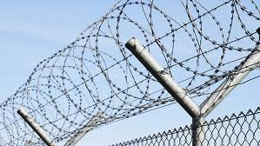
Organizace sportu v Československu
1952‒1989

Slide 2
Organizace sportu v Československu
1952-1989
Politickoekonomický systémem – socialistický
Sport - hlavně vrcholový - „hýčkáné dítětě" socialismu
Štědrá státní podpora sportu byla státním zájmem, sport byl výkladní skříní nedemokratického režimu
Sport - totálně zpolitizovaný
Bohužel i nad sportem se snášela atmosféra donášení, udávání, strachu a lámání lidských charakterů

Slide 3
Organizace sportu v Československu
1952-1989
Státní řízení tělovýchovy a sportu
Jednotná dobrovolná organizace ČSTV do roku 1968
Tělovýchova a sport v letech 1969 -1989

Slide 4
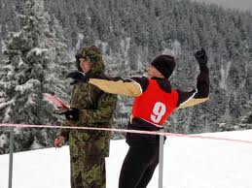
Státní řízení tělovýchovy a sportu
1952 nespokojenost
s kvalitou sportu
Nedostatečné využívání
sovětské fyskultury
Slabé plnění Tyršova
odznaku zdatnosti nově - Připraven k práci a obraně vlasti (PPOV) a Buď připraven k práci a obraně vlasti (BPPOV)

Slide 5
Úkol - zlepšovat zdraví lidu, zvyšovat jeho tělesnou a brannou zdatnost a pracovní výkonnost, vychovávat k odhodlanosti a statečnosti při obraně vlasti.
Stát se proto staral o rozvoj tělesné výchovy a sportu.

Slide 6
Státní řízení tělovýchovy a sportu
Zákon č. 71/1952 Sb. o organizaci tělesné výchovy a sportu
Státní řízení zajišťoval SVTVS
Zavedeno důsledné provádění tělovýchovy podle pracoviště
Vedením bylo pověřeno šest center - komplikovaný, nepružný systém
Současně založen odbor základní tělesné výchovy (ZTV) a oddíly turistiky

Slide 7
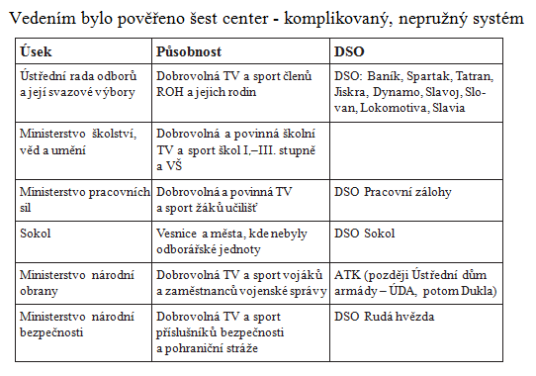
Státní řízení

Slide 8
Státní řízení tělovýchovy a sportu
Masová tělovýchova
BPPOV, PPOV, Dukelské a Sokolovské závody branné zdatnosti
Svazarm - příprava branců, příprava k civilní obraně, sportovní reprezentace
1952 zavedeno individuální členství
Svazarmovská doména – tzv. odbornosti (motorismus, sportovní střelba, kynologie…)
1955 první celostátní spartakiáda - fluktuace, kampaňovitost a často i fiktivní údaje
Porušování zásad dobrovolnosti

Slide 9
Státní řízení tělovýchovy a sportu
Vrcholový sport - výkladní skříní socializmu
Výběr reprezentantů nebyl mnohdy podle výkonnosti, ale ideové a politické „vyspělosti“
Sportovní výpravy doprovázeli spolupracovníci StB
Protekce armádního sportu - soustředěni v oddílech ATK, později ÚDA a DUKLA, TJ Rudá hvězda
1954 zavedeny odměny za rekordy a vynikající sportovní výsledky
SVTVS zajišťoval pracovní fiktivní místa reprezentantům
OH 1956 Melbourne - zlato O. Fikotová v hodu diskem, stříbro Bosáková kladina

Slide 10
Státní řízení - pozitiva
1953 - vznik Institutu tělesné výchovy a sportu v Praze - přibývání odborníků, trenérů a cvičitelů
Vycházela vědecká a odborná periodika
Zavedení dlouhodobých soutěží
Vše podle vzoru sovětské fyskultury a jen pro prověřené pracovníky.

Slide 11
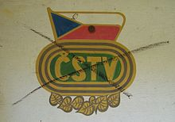
Jednotná dobrovolná organizace ČSTV
Organizace a řízení tělesné
výchovy a sportu platily
s menšími obměnami až
do roku 1989
20. 12. 1956 zákon O organizaci tělesné výchovy č. 68 Sb.
Majetek převeden na JDTO
V březnu 1957 Československý svaz tělesné výchovy (ČSTV)

Slide 12
ČSTV
Struktura územní ÚV ČSTV KV ČSTV OV ČSTV
1957 ČSTV - 900 tisíc členů 1961 - 1,5 mil., 1965 - 1 752 460 1989 – 2 mil. členů
Struktura svazová - druhy sportu - ústřední svazové orgány, svazové orgány na krajích a okresech
Tělovýchovné jednoty – dělily se na oddíly podle jednotlivých druhů sportu a na odbory ZRTV a turistiky
Pod ČSTV spadala veškerá sportovní zařízení ve státě kromě školních sportovišť
Financování - ÚV ČSTV financoval vrcholový sport , masový systém středisek vrcholového sportu a tréninková střediska mládeže,
výbory financovala také Sazka

Slide 13
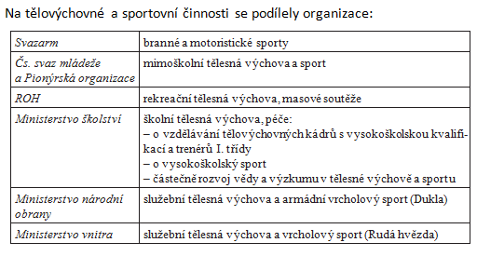

Slide 14
ČSTV
Součástí ČSTV se stal úsek Rudá hvězda
Od roku 1958 MV vydalo rozkaz
„…všichni příslušníci a příslušnice MV mají povinnost zúčastnit se pravidelné tělesné výchovy nejméně 4 hodiny v měsíci a mezi pravidelným cvičením nesmí být interval delší 14 dnů…“.
Masové akce byly podporovány hesly
„Sportem k vyšší bojové zdatnosti!“ „Za masovost–za rekordy!" apod.
Dominovalo formální plnění odznaku, celostátní spartakiády (1960, 1965). Obnoveny byly sportovní hry mládeže (SHM), organizovaly se sportovní a turistické akce

Slide 15
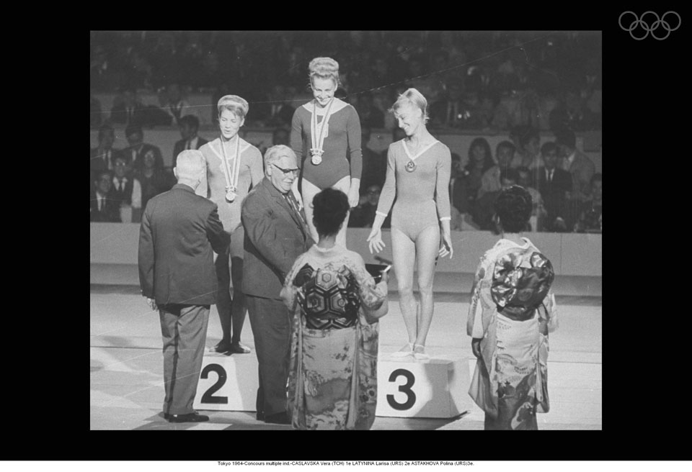
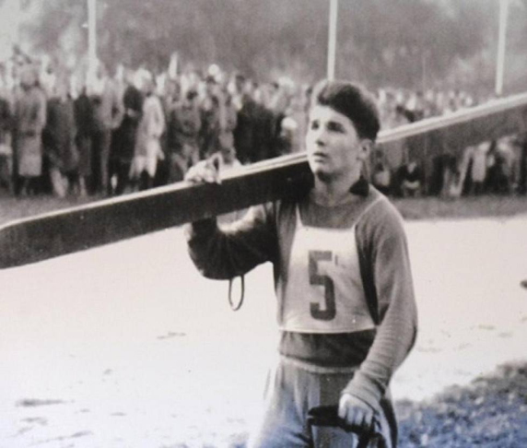
ČSTV
OH 1960 Řím
11. místo
Eva Bosáková 1 zlatou
1 stříbrnou
Bohumil Němeček box
OH 1964 Tokio
10. Místo
Věra Čáslavská 3 zlaté, zlato Hans Zdražila vzpírání
OH 1968 Mexiko
Jiří Raška první zimní zlatou a Věra Čáslavská 4 zlaté a 2 stříbrné, v r. 1968 byla prohlášena za nejlepší sportovkyni světa

Slide 16
ČSTV
V rámci federalizace ČSSR v roce 1968 vznikly dvě prakticky samostatné organizace - ČTO a STO
Sportovní svazy získaly více pravomocí v ČTO i STO měly autonomní postavení
Pro rok 1968 je charakteristická snaha o demokratizaci a liberalizaci společnosti. Sokol a další sportovní organizace usilovaly o obnovení činnosti.
Intervence cizích armád 21. 8. 1968 obrodný proces zastavila. Obnovené nebo obnovující se organizace byly zlikvidovány
Doprovázeno rozsáhlými kádrovými změnami a čistkami.
Opět důsledné uplatňování principu vedoucí úlohy KSČ

Slide 17
ČSTV 1969 - 1989
Návrat k dogmatickým praktikám
Přijato Poučení z hodnocení vývoje tělovýchovné organizace v uplynulém období, na jehož základě nastoupily prověrky a čistky.
Plány na pětileté období a časté organizační změny.
1973 ČTO a STO zrušily své republikové pravomoci.
1975 komise pro mládež a tělesnou výchovu při národních výborech
1978 vládní výbory pro tělesnou výchovu a sport, které se vytvořily při federální vládě i národních vládách.
Výbory byly po stálých kompetenčních sporech s ÚV ČSTV v 80. letech opět zrušeny.
1974 změna názvu ZTV na Základní rekreační tělesnou výchovu (ZRTV)

Slide 18
ČSTV 1969 - 1989
Masové výchově dominovaly Československé spartakiády 1975, 1980 a 1985
1970 se neuskutečnila pro obavy z projevů antisovětizmu a protikonsolidačních postojů veřejnosti
Formálně se stále plnily odznaky zdatnosti, pionýrská liga, hnutí Pohybem ke zdraví apod.

Slide 19
Vrcholový sport
1973 diferenciace výkonnostního sportu od vrcholového
Organizace a zásady zabezpečení vrcholového sportu v ČSSR
Do 80. let investice do výstavby tělovýchovných zařízení.
Výstavba speciálních středisek vrcholového sportu v ČSTV i v rezortech školství vnitra a MNO. Výcviková střediska v Nymburce, Vlašimi, Bojnicích na Štrbském Plese.
O rozvoj vrcholového sportu se staraly
ČSTV, Socialistický svaz mládeže (SSM), ROH, Svazarm, ministerstva školství, obrany a vnitra.
1978 návrat péče státu o vrcholový sport
Návrh na organizaci státní péče o tělesnou výchovu a sport
Pokrytecké odmítání profesionalismu
Vrcholoví sportovci byli vydávání za ušlechtilé amatéry

Slide 20
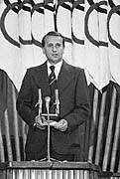
Státem řízený doping
Státní orgány řídily tzv. „regeneraci s použitím
podpůrných prostředků„
1970 ČSSR disponovala moderně
vybavenou laboratoří dopingové kontroly
Antonín Himl na moskevské olympiádě 1980
řekl bronzovým veslařům Vochoskovi a Peckovi
„Zklamali jste mě! Vsadil jsem na vaše vítězství bednu vodky! Kdybyste se podrobili komplexní lékařské péči, nepřišli byste o zlaté medaile!".
Rekordy byly potřebné jako demonstrace předností socialistického systému
Organizované podávání dopingu pod lékařským dohledem skončilo v ČSSR v roce 1988

Slide 21
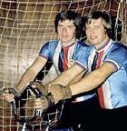
Vrcholový sport
1976 OH Montreal 14. místo
1980 OH Moskva 1984 ZOH Sarajevo 9. místo
Úspěchy na MS a ME
Hokejisté
MS 1972, 1976, 1977, 1985 , ME 1971, 1972, 1976, 1977
1957 - 1988 vodní slalomáři - 40 zlatých medailí na světových šampionátech
cyklistika 38 titulů mistrů světa, polovinu z nich v kolové bratři Pospíšilové
Tituly na MS získali atleti J. Kratochvílová v běhu na 400 a 800 metrů, koulařka H. Fibingerová a diskař I. Bugár (1983), lyžaři J. Raška (skoky, 1968), L. Rygl (sdružené závody, 1970) a J. Parma (skoky, 1987), moderní gymnastka D. Bošanská (kužely, 1979), ve skibobech A. Hanousková (slalom 1983) a další.
Někteří špičkoví sportovci odcházeli do zahraničí formou emigrace ale i formou legálních či dodatečně legalizovaných pobytů.
M. Navrátilová a I. Lendl volili z politických a osobních důvodů emigraci.

Slide 22
Negativa období 1952-1989
Zideologizování a zpolitizování sportu
Mechanické kopírování sovětského vzoru
Uplatňování totalitního principu jednoty společenských organizací
Ideová a organizační jednota, tj. jednotné výchovné působení na všechny členy v duchu marxizmu-leninizmu
Platil nedemokratický princip „demokratického centralizmu“
Oientace na masovost a boj proti elitářskému individualizmu
Formalizmus a kampaňovitost

Slide 23
Pozitiva organizace sportu v Československu 1952-1989
Výrazná státní podpora sportu, plánovitý rozvoj
Zavedení celoročních soutěží a tréninkových systémů
Zákony o organizaci a řízení tělesné výchovy (1949, 1952, 1956)
Zkvalitnění přípravy tělovýchovných pedagogů, trenérů, cvičitelů
Budování vědecké základny tělovýchovy a sportu
Systematická práce s talenty a podpora vrcholového sportu
V oddílech, odborech a tělovýchovných jednotách se často udržovaly prvky spolkového demokratizmu a tolerance, odlišné od poměrů ve vyšších řídících orgánech.

